Slide 1
VOD 데이터 분석

Slide 2
• 데이터 분석 목록
시간에 따른 VOD 시청 분석
가장 많이 본 VOD
예고편 시청이 실제 시청으로 이어지는 전환율
4-1. 상세페이지 머무는 시간 – 실제 시청 전환율
4-2. 상세페이지 머무는 시간 – 시청 시간 사이의 관계

Slide 3
데이터 전처리
1. 시청 시간이 1분 미만인 데이터 삭제
시청지표 (시청률)
닐슨코리아, TNMS 멀티미디어 등 시청률 조사기관에 따르면 시청률 조사 방법
TV 시청률 지표는 1분 단위로 산정된 값이기 때문에 1분 미만의 시청 시간은 전처리 삭제
22557 rows 중에서 17424 rows가 남고 1분 미만인 데이터는 5133 rows

Slide 4
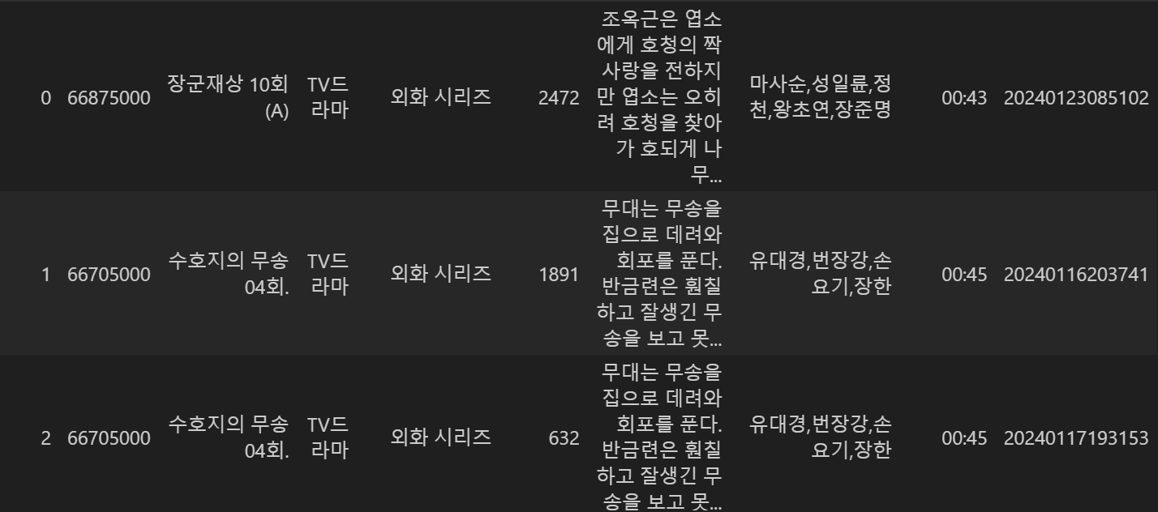
데이터 전처리
2. 제목 끝 .(온점) 제거
제목 끝 .이 붙어 있는 경우 제목 정규화가 어려워서 삭제

Slide 5
데이터 전처리
※ 수정 사항
분석 코드 중 disp_rtm(러닝 타임) -> use_tms(시청 시간)으로 수정하여 분석
분석 코드 중 strt_dt 문제로 전처리 파일 재생성
시청 시간이 1분 미만인 데이터
: 예고 시청 분석할 때를 제외한 경우 삭제하기 위해 별도의 파일로 생성
인코딩+ ‘.’제거+1분 미만 제거) vod_전처리_19, vod_movie_전처리_19, vod_series_전처리_19
인코딩+ ‘.’제거(예고편 포함)) vod_preview, vod_movie_ preview, vod_series_ preview

Slide 6
데이터 분석
• 데이터 전처리 – 1, 2, 4 분석에 사용하는 dataframe에 적용
# 프로그램 이름 정규화 함수
def normalize_program_name(name):
# 회차 제거 (모범택시 2(10회) -> 모범택시 2())
name = re.sub(r'\d+회', '', name)
# ()를 포함한 문자열 제거 (인어공주(2023)(예고) -> 인어공주)
name = re.sub(r'\(.*?\)', '', name)
# 대괄호 제거 ([설 특집 영화]비공식작전 -> 비공식작전)
name = re.sub(r'\[.*?\]', '', name).strip()
return name
# 00:00 형식의 datetiem -> n분으로 변경 1:43 = 103분
vod['disp_m'] = vod['disp_rtm'].dropna().apply(lambda x: int(str(x).split(':')[0]) * 60 + int(str(x).split(':')[1]) if ':' in str(x) else float('nan’))
# 실수형 -> 정수형 형변환
vod['disp_m'] = vod['disp_m'].fillna(0).astype(int)

Slide 7
데이터 분석
• 데이터 전처리 – 3 분석에 사용하는 dataframe에 적용
# 00:00 형식의 datetime -> n분으로 변경 1:43 = 103분
vod['disp_m'] = vod['disp_rtm'].dropna().apply(lambda x: int(str(x).split(':')[0]) * 60 + int(str(x).split(':')[1]) if ':' in str(x) else float('nan’))
# 실수형 -> 정수형 형변환
vod['disp_m'] = vod['disp_m'].fillna(0).astype(int)
# 프로그램 이름 정규화 함수 - [preview]가 True/False인 열 추가 후 정규화
def normalize_program_name(name):
# 회차 제거 (모범택시 2(10회) -> 모범택시 2())
name = re.sub(r'\d+회', '', name)
# ()를 포함한 문자열 제거 (인어공주(2023)(예고) -> 인어공주)
name = re.sub(r'\(.*?\)', '', name)
# 대괄호 제거 ([설 특집 영화]비공식작전 -> 비공식작전)
name = re.sub(r'\[.*?\]', '', name).strip()
return name

Slide 8
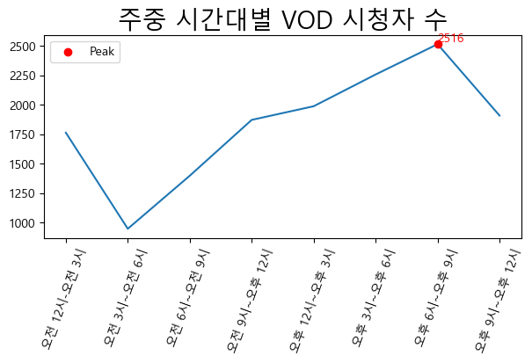
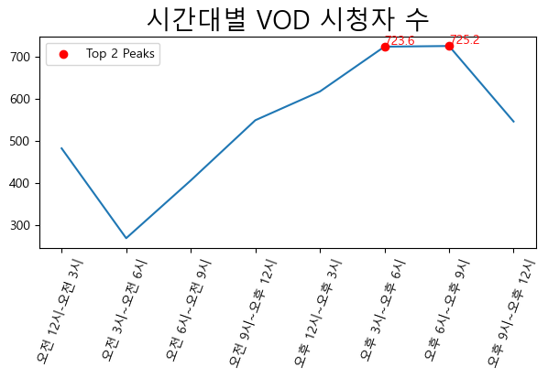
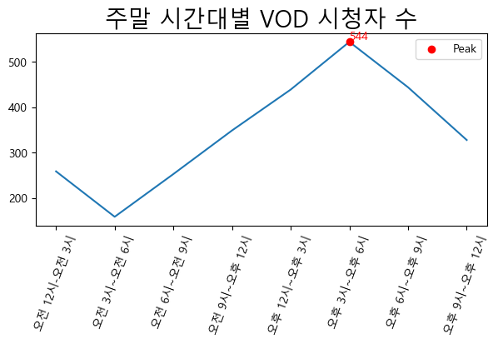
데이터 분석
1. 시간에 따른 VOD 시청 분석
- 전체/주중/ 주말 시간대별 VOD 시청자수
주중 데이터는 5일, 주말 데이터는 2일로 나누어
일별 vod 시청자 수로 확인

Slide 9
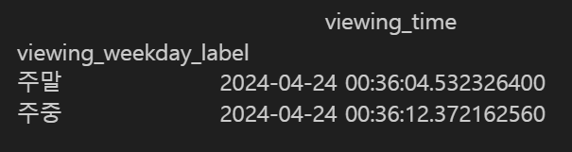
데이터 분석
1. 시간에 따른 VOD 시청 분석
- 주중/주말과 viewing_time과의 관계

Slide 10
데이터 분석
1. 시간대별 VOD 컨텐츠 분석
- 시간대별 사용자 구분
- 시간대별 시청 장르 분석 – 추천에 사용

Slide 11
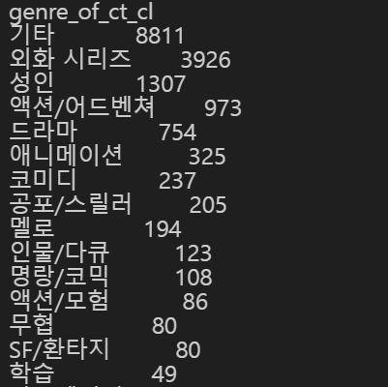
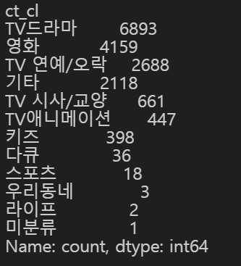
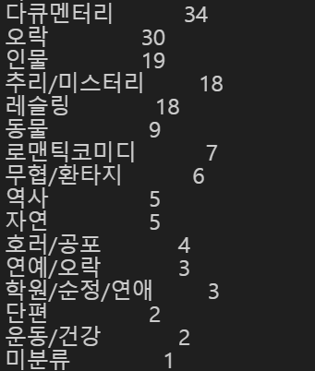
데이터 분석
2. 가장 많이 본 VOD
- 가장 많이 본 VOD 대분류/소분류

Slide 12
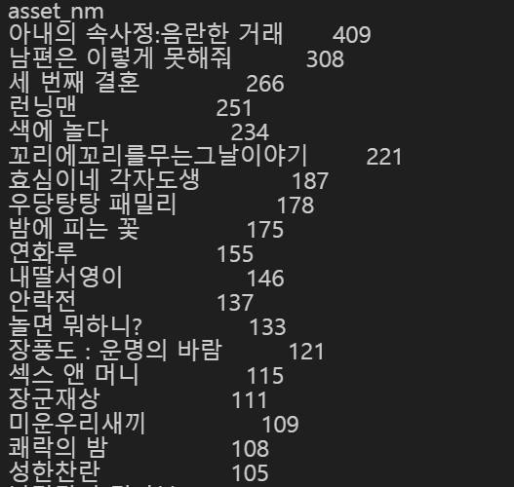
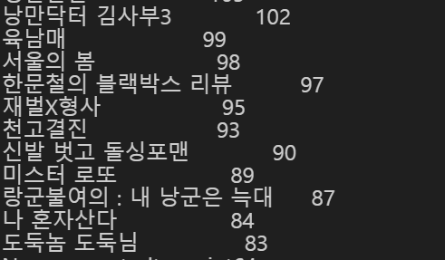
데이터 분석
2. 가장 많이 본 VOD
- 가장 많이 본 VOD 프로그램 상위 30개
성인물
성인물
성인물
성인물
성인물

Slide 13
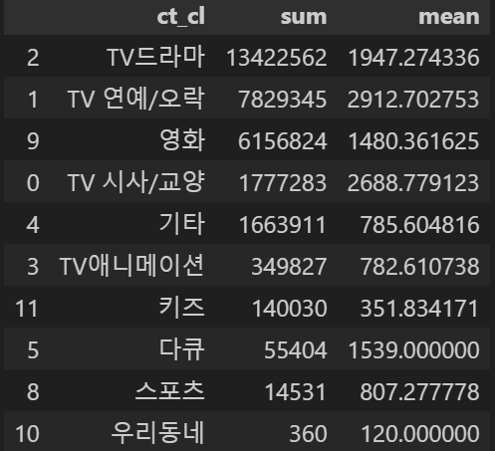
데이터 분석
2. 가장 많이 본 VOD
- 가장 오래 시청한 VOD 장르(대분류) & VOD 시청 시간 평균

Slide 14
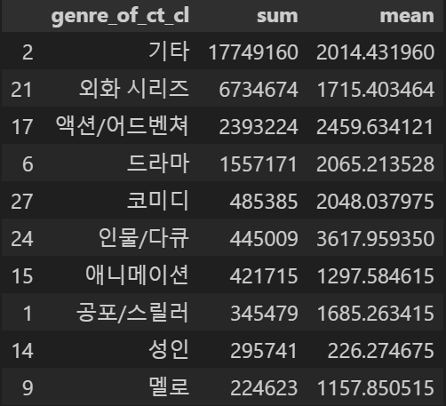
데이터 분석
2. 가장 많이 본 VOD
- 가장 오래 시청한 VOD 장르(소분류) & VOD 시청 시간 평균

Slide 15
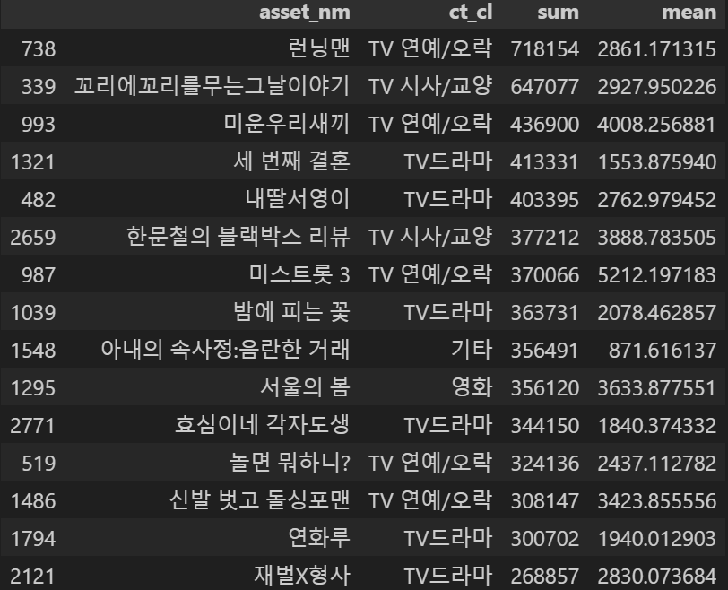
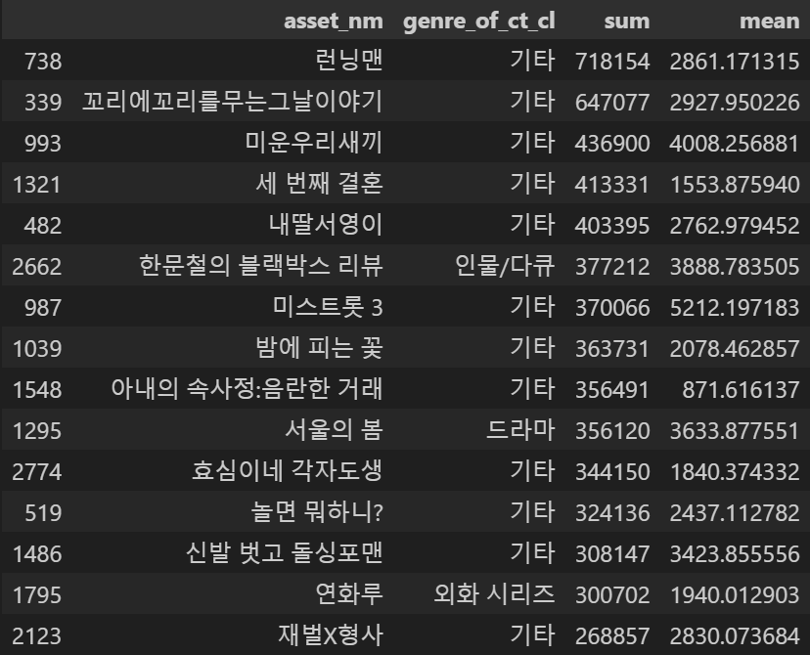
데이터 분석
2. 가장 많이 본 VOD
- 가장 오래 시청한 VOD 프로그램 &시청 시간 평균
▲ 대분류
▲ 소분류
가장 오래 시청한 VOD의 소분류가 제대로 되어있지 않고 기타로 되어 있음

Slide 16
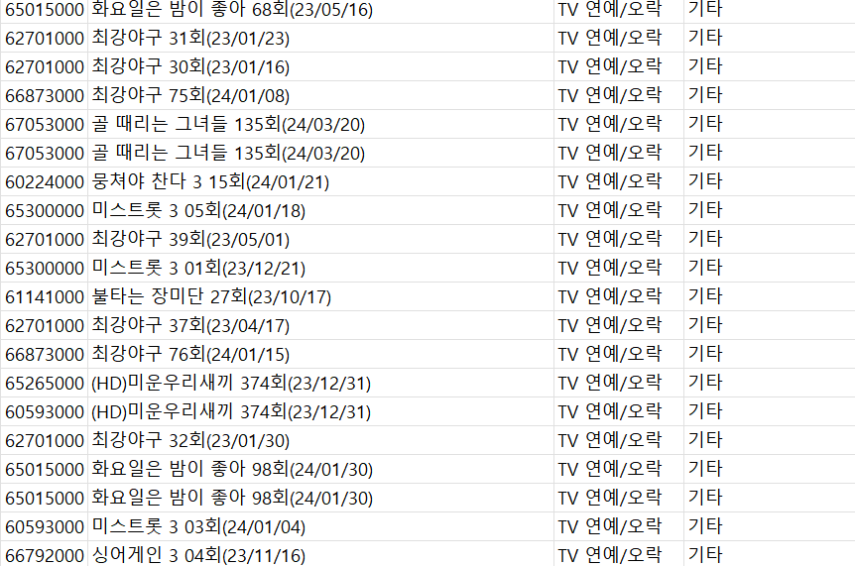
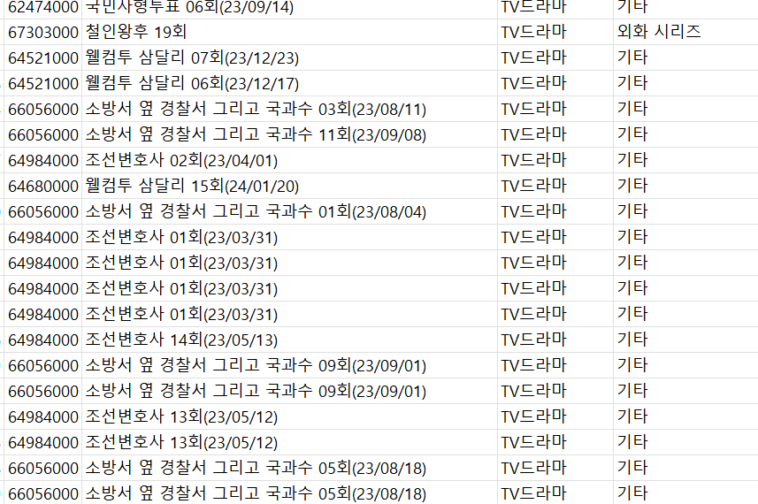
데이터 분석
2. 가장 많이 본 VOD
- 가장 오래 시청한 VOD 프로그램 &시청 시간 평균
• 실제로 csv파일 확인해보면 TV드라마의 경우는 기타/외화 시리즈로만 분류되어 있고
TV연예/오락의 경우 기타로 분류되어 있음

Slide 17
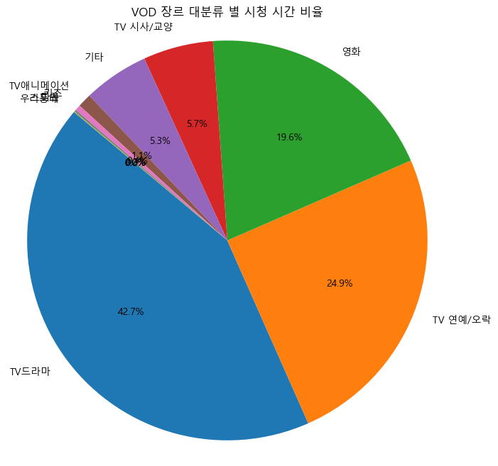
데이터 분석
2. 가장 많이 본 VOD
- 가장 오래 시청한 VOD 프로그램 &시청 시간 평균
▲ 소분류
→ TV드라마/TV 연예/오락이 차지하는 시청 시간 비율이 전체 시청의 67.6%로 크게 차지
추가로 장르를 분류할 필요가 있어 보임

Slide 18
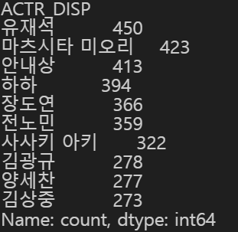
데이터 분석
2. 가장 많이 본 VOD
- 가장 인기있었던 출연자 10명의 출연작
['해피투게더 시즌4', '런닝맨', '유 퀴즈 온 더 블럭', '놀면 뭐하니?', '해피투게더 시즌3', '설에 놀면 뭐하니? 인생라면', '일로 만난 사이', '무한도전 Classic', '2023 런닝맨 게스트 어워즈', '투유프로젝트-슈가맨', '식스센스', '식스센스2', '투유프로젝트-슈가맨3'], dtype=object), array(['유부녀들-섹스 스캔들', '푹 적셔주는 질펀한 마사지', '무방비 엉덩이의 간호사', '아내의 속사정:음란한 거래'], dtype=object), array(['세 번째 결혼', '소용없어 거짓말', '강철비2: 정상회담', '송곳', '서울의 봄', '무법변호사'], dtype=object), array(['런닝맨', '놀면 뭐하니?', '오은영 리포트 결혼 지옥', '무한도전 Classic', '2023 런닝맨 게스트 어워즈'], dtype=object), array(['태어난 김에 세계일주3', '꼬리에꼬리를무는그날이야기', '태어난 김에 세계일주2', '개는 훌륭하다', '전 국민 힐링쇼-푸바오와 할부지', '꼬리에 꼬리를 무는 그날 이야기 2', '꼬리에 꼬리를 무는 그날 이야기 1', '황금어장-라디오스타', '태어난 김에 세계일주2-미방송분깊이보기', '태어난 김에 세계일주', '인생술집', '금요일 금요일 밤에', '푸바오와 할부지 2'], dtype=object), array(['세 번째 결혼', '황금빛 내인생', '선덕여왕'], dtype=object), array(['총각을 찾는 욕구불만 유부녀', '흥건한 제수씨:불타는 밤', '아내의 엄마와 몰래 절정', '대리 만족-아내를 드립니다', '남편은 이렇게 못해줘', '내가 가져버린 사위는 몸짱', '애욕의 처제', '관리인 녹인 용광로 부인', '후들후들한 친구엄마', '발기부전약으로 폭발정사'], dtype=object), array(['밤에 피는 꽃', '나 혼자산다', '그놈 목소리', '홍천기'], dtype=object), array(['톡파원 25시', '런닝맨', '2023 런닝맨 게스트 어워즈'], dtype=object), array(['밤에 피는 꽃', '그것이알고싶다', '어쩌다 어른', 'tvN STORY 어쩌다 어른', '그것이 알고싶다 레전드 50선', '마리아와 여인숙']

Slide 19
데이터 분석
3. 예고편 시청이 실제 시청으로 이어지는 전환율
5분 이하의 disp_rtm의 경우)
1. 예고편) 00회, 000회, (예고), (사전구매), (커밍순), (예고편), (예약구매), 비하인드
2. 예외) 0분~6분
살림하는 남자들 2 287회
황금어장-라디오스타 762회
오늘 밤도 그놈을 기다리는 성인물
(5CHOICE) -스파이더맨: 어크로스 더 유니버스/ 악마들
* 사이언스 인 모션 - 과학 원리를 모션그래픽으로 풀어낸 콘텐츠 (기타/기타)
제습의 원리
자물쇠의 원리
오르골의 원리
자외선과 피부보호
손난로의 발열원리
날개없는 선풍기의 원리
바코드의 원리
사람에게도 이런 기관이... 진화의 흔적
슈퍼맨, 아이언맨 마징가Z가 싸우면 누가 이길까
공룡이 많았던 한반도 왜 석유는 없을까?
투명 이빨을 드러내는 심해의 암살...

Slide 20
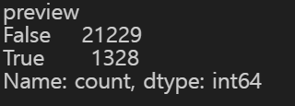
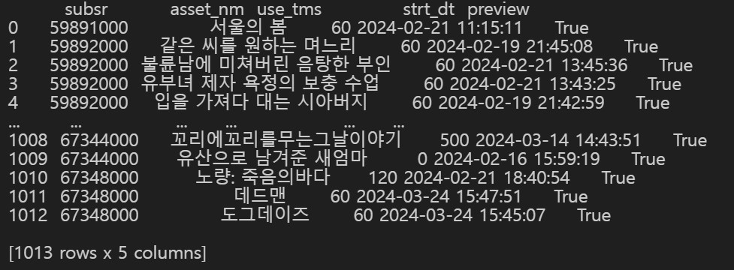
데이터 분석
3. 예고편 시청이 실제 시청으로 이어지는 전환율
예고편 비율
예고편/예고편X VOD 그룹화
# ‘subsr’, 'asset_nm’이 동일한 'use_tms’를 합친 df1
# 'strt_dt'를 가장 빠른 일자로 설정한 df2
# 'subsr'와 'asset_nm' 기준으로 df1, df2병합
#1013편의 예고편 시청 기록
#4797편의 본편 시청 기록

Slide 21
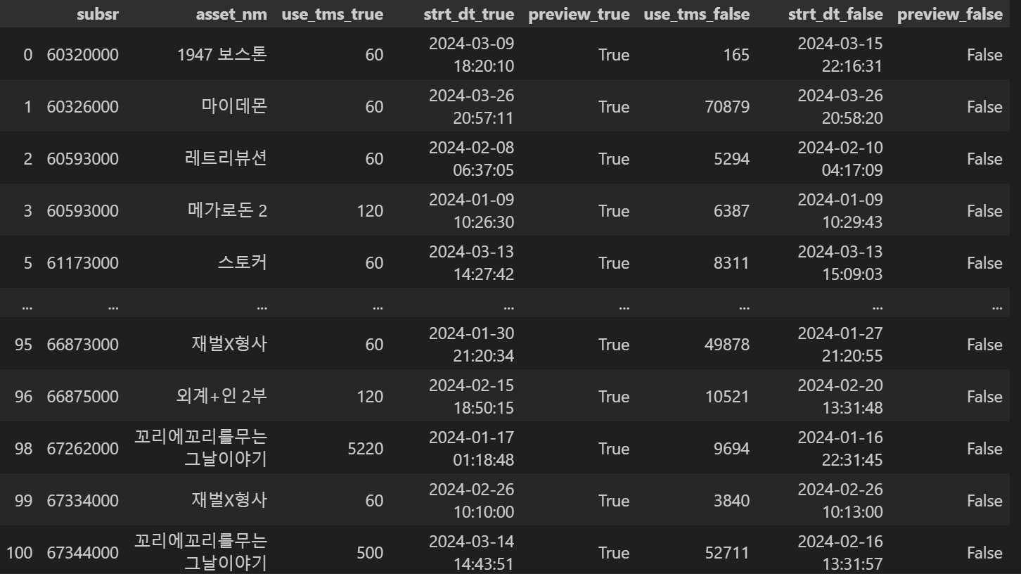
데이터 분석
3. 예고편 시청이 실제 시청으로 이어지는 전환율
예고편/예고편X VOD 병합
• 예고편 -> 시청 : 1013rows 에서 78개의 rows (약 7.7% 전환율)
※ use_tms = 0 인 경우 삭제

Slide 22
데이터 분석
4. 상세페이지 머무는 시간 – 실제 시청 전환율
• 상세 페이지의 strt_dt – vod 시청페이지의 strt_dt : 상세 페이지에 머문 시간
▲ VOD 데이터의 asset_nm
▲ contents 데이터의 super_asset_nm
VOD 의 asset_nm 와 contents의 super_asset_nm의 정규화
()를 포함한 문자열 제거
[]를 포함한 문자열 제거

Slide 23
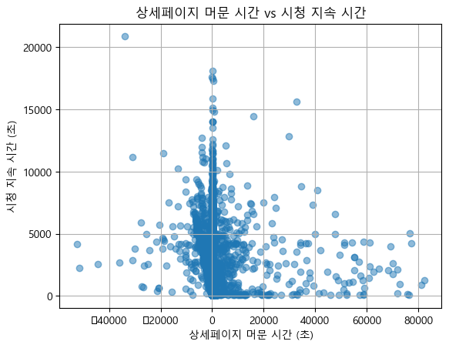
데이터 분석
4. 상세페이지 머무는 시간 – 실제 시청 전환율
• 상세 페이지의 strt_dt – vod 시청페이지의 strt_dt : 상세 페이지에 머문 시간
상세페이지에서 머문 시간과
시청 지속 시간 간의 상관 계수
: -0.05292964719142732

Slide 24
데이터 분석
4. 상세페이지 머무는 시간 – 실제 시청 전환율
• 상세 페이지의 strt_dt – vod 시청페이지의 strt_dt : 상세 페이지에 머문 시간
OLS Regression Results ============================================================================== Dep. Variable: use_tms R-squared: 0.003 Model: OLS Adj. R-squared: 0.003 Method: Least Squares F-statistic: 20.60 Date: Mon, 29 Apr 2024 Prob (F-statistic): 5.75e-06 Time: 00:54:34 Log-Likelihood: -67093. No. Observations: 7335 AIC: 1.342e+05 Df Residuals: 7333 BIC: 1.342e+05 Df Model: 1 Covariance Type: nonrobust =================================================================================== coef std err t P>|t| [0.025 0.975] ----------------------------------------------------------------------------------- const 2048.7697 26.530 77.223 0.000 1996.762 2100.777 time_difference -0.0194 0.004 -4.539 0.000 -0.028 -0.011 ============================================================================== Omnibus: 2360.675 Durbin-Watson: 1.134 Prob(Omnibus): 0.000 Jarque-Bera (JB): 7930.414 Skew: 1.627 Prob(JB): 0.00 Kurtosis: 6.919 Cond. No. 6.21e+03 ============================================================================== Notes: [1] Standard Errors assume that the covariance matrix of the errors is correctly specified. [2] The condition number is large, 6.21e+03. This might indicate that there are strong multicollinearity or other numerical problems.

Slide 25
데이터 분석
4. 상세페이지 머무는 시간 – 실제 시청 전환율
• 상세 페이지의 strt_dt – vod 시청페이지의 strt_dt : 상세 페이지에 머문 시간
R-squared (결정 계수): 0.003으로 매우 낮습니다. 이는 모델이 종속 변수의 변동을 매우 적게 설명한다는 것을 의미합니다. 모델이 상세페이지에서 머문 시간과 시청 지속 시간 간의 변동을 거의 설명하지 못한다는 것을 의미합니다.
회귀 계수 (Coefficients):
const (상수항): 2048.7697으로, 이는 상세페이지에서 머문 시간이 0일 때의 시청 지속 시간을 나타냅니다. 회귀 모델에 따르면, 상세페이지에서 머문 시간이 0이더라도 시청 지속 시간이 2048.7697으로 나타납니다. 이는 통계적으로 유의합니다 (p-value < 0.05).
time_difference (상세페이지에서 머문 시간): -0.0194으로, 이는 상세페이지에서 머문 시간이 증가할수록 시청 지속 시간이 0.0194초씩 감소한다는 것을 의미합니다. 이 계수도 통계적으로 유의합니다 (p-value < 0.05).
Prob (F-statistic): 5.75e-06으로 매우 낮습니다. 이는 회귀 모델이 통계적으로 유의하다는 것을 의미합니다. 회귀 분석이 종속 변수에 대한 설명력이 있는 것으로 나타납니다.
Durbin-Watson: 1.134로, 오차 항의 자기상관을 나타내는 지표입니다. 2에 가까우면 자기상관이 없다는 것을 나타냅니다. 여기서는 1.134로 자기상관이 거의 없는 것으로 보입니다.
Omnibus, Jarque-Bera, Skew, Kurtosis: 잔차의 정규성과 관련된 지표들입니다. Omnibus와 Jarque-Bera 통계량은 잔차의 정규성을 확인하기 위한 것이며, Skew와 Kurtosis는 잔차의 비대칭성과 첨도를 나타냅니다. 이러한 값들이 유의하다면 잔차가 정규분포를 따르지 않는다는 것을 의미합니다.
다중공선성 (Multicollinearity): Condition Number가 6.21e+03으로 매우 큽니다. 이는 다중공선성이나 다른 숫자적 문제가 있을 수 있다는 것을 나타냅니다.

Slide 26
데이터 분석
4. 상세페이지 머무는 시간 – 실제 시청 전환율
• 상세 페이지의 strt_dt – vod 시청페이지의 strt_dt : 상세 페이지에 머문 시간
• 상세 페이지 > 실제 시청 전환율로 재확인

Slide 27
데이터 분석
5. 의견
* Channel에 있는 데이터의 경우 전부 vod에 포함되어 있는지?
- LG헬로비전 데이터 기준 인기 VOD 추천 - 신규 가입자 / 기존 가입자 추천 구분 필요
• 영화
인기있는 배우/ 출연자(ACTR_DISP) 가 출연한 출연작 기준 추천
인기있는 영화( LG헬로비전 데이터 중 시청 횟수가 가장 많은 작품)
---------------------------------------------------------------------------------------------신규 가입자
예고편 시청한 경우 추천
Contents/channel에 머무른 시간이 긴 프로그램 추천
---------------------------------------------------------------------------------------------기존 가입자는 해당 추천 추가
• 시리즈물
TV드라마의 - 인기있는 배우/ 출연자(ACTR_DISP) 가 출연한 출연작 기준 추천
TV연예/오락 – 인기있는 제작진(tmdb), 게스트(네이버 데이터 활용)
인기있는 프로그램( LG헬로비전 데이터 중 시청 횟수가 가장 많은 작품)
----------------------------------------------------------------------------------------------신규 가입자
기본적으로 장르 중 대분류 시청 비율 기준 추천(영화/키즈/성인 제외)
대분류 중 TV드라마/ TV 연예/오락의 경우 추가적인 장르 분류를 통한 추천(카테고리화/라벨링 필요)
ex) 음악/ 음식 / 유머 / 스포츠
3) 예고편 시청한 경우 추천
4) Contents/channel에 머무른 시간이 긴 프로그램 추천
---------------------------------------------------------------------------------------------기존 가입자는 해당 추천 추가

